Slide 1
POHJOIS-SAVO
9.9.2024

Slide 2
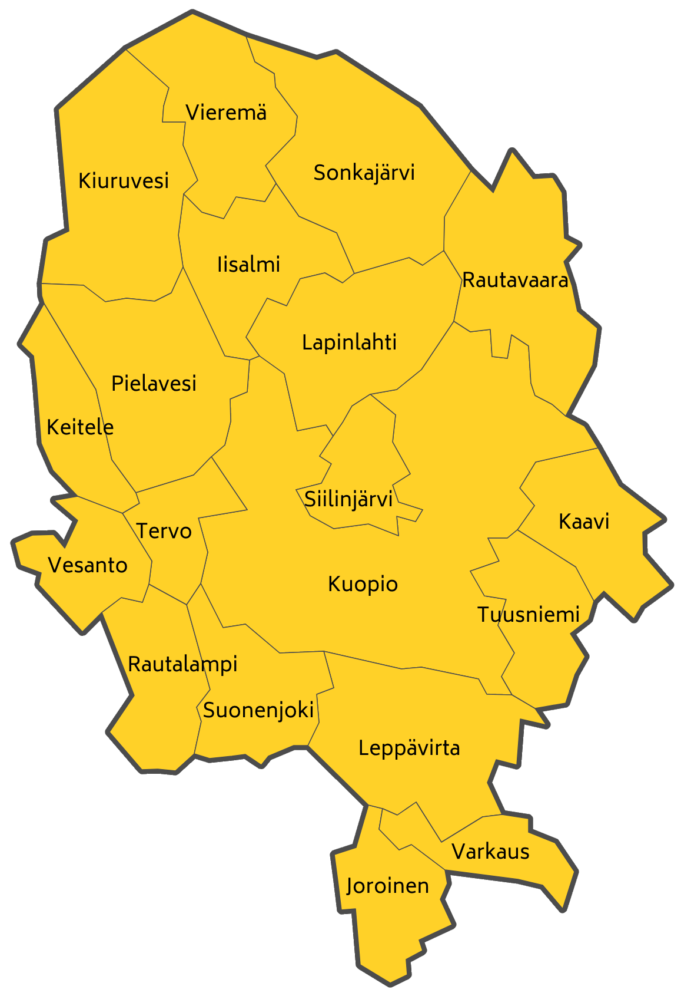
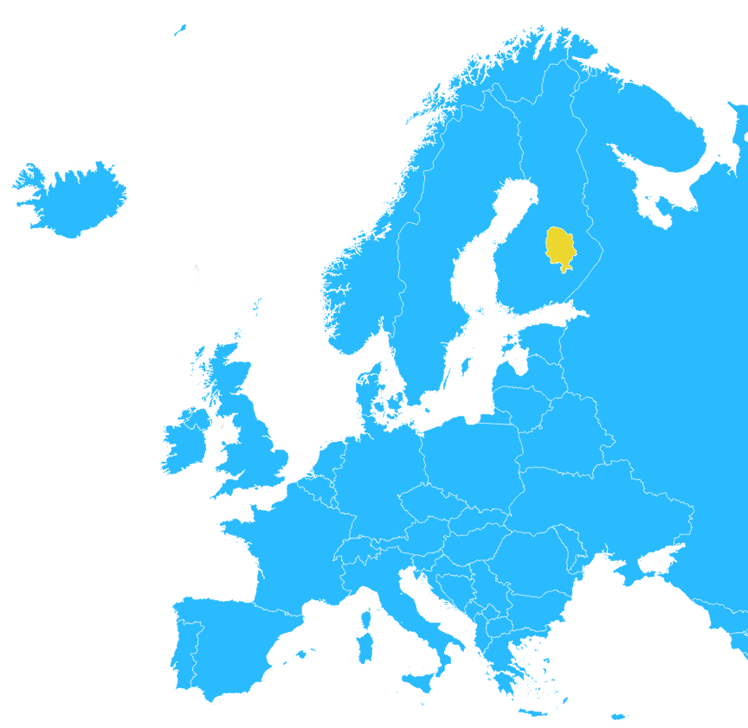
Pohjois-Savo
Pohjois-Savo on kauneinta Järvi-Suomea. Maakunnan 19 kunnasta viisi on kaupunkeja.
Pohjois-Savo on väestömäärältään Suomen kuudenneksi suurin maakunta. Asukasluku oli vuoden 2023 lopussa 248 190.
Pohjois-Savossa on väljä ja luonnonläheinen asuinympäristö. Maakunnan pinta-alasta
(21 078km²) on 18 % vettä.
Maakunnan työpaikoista alkutuotannon osuus on 5 %, jalostuksen 21 % ja palvelujen 72 %.

Slide 3
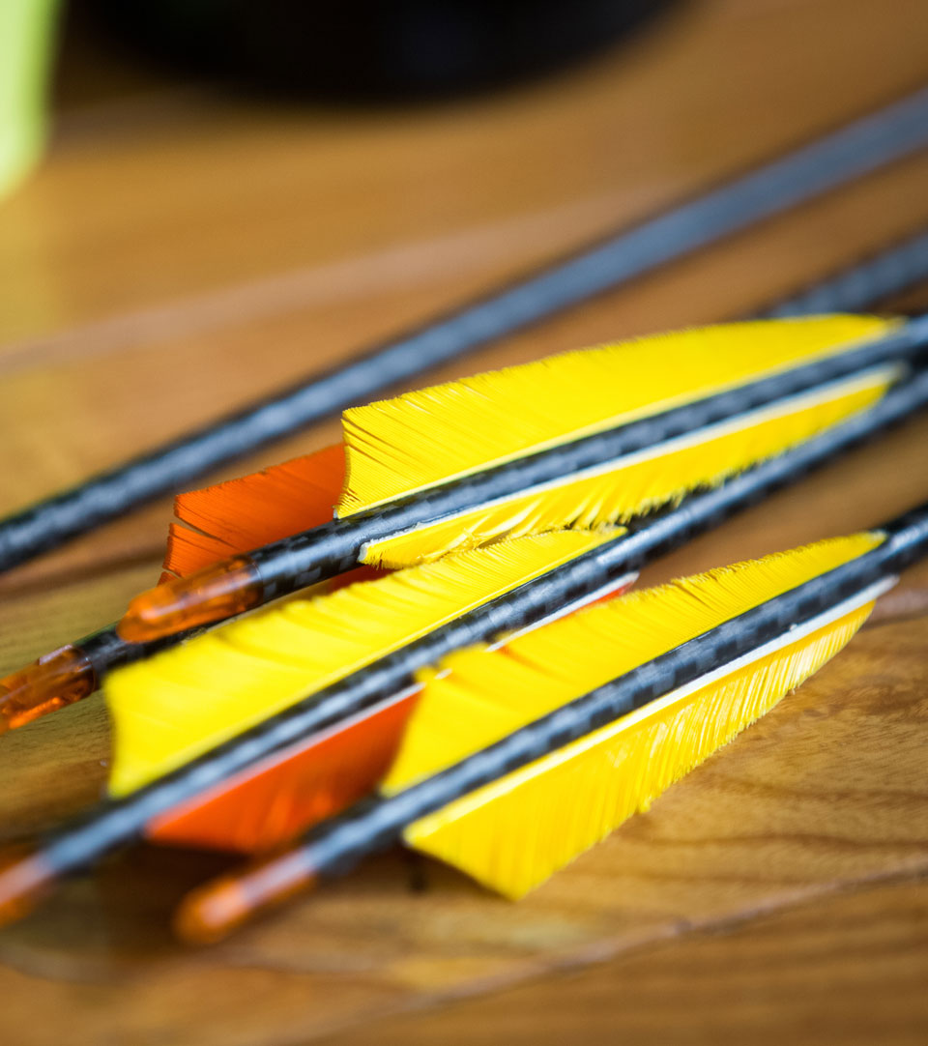
Pohjois-Savon maakuntaprofiili (%-osuus koko maasta)
Lähde: Tilastokeskus, Luonnonvarakeskus, Maanmittauslaitos, Kela

Slide 4
Pohjoissavolaisia oppilaitoksia
Yliopistot
Itä-Suomen yliopisto, Kuopion kampus
Taideyliopisto, Sibelius-Akatemian Kuopion yksikkö
Ammattikorkeakoulut
Savonia-ammattikorkeakoulu
Humanistinen ammattikorkeakoulu, Kuopion kampus
Pelastusopisto
Ammatilliset oppilaitokset
Savon ammattiopisto
Ylä-Savon ammattiopisto
Ingmanedu kulttuurialan ammattiopisto
Kuopion konservatorio
Palvelualan opisto Kuopio
Pohjois-Savon opisto
Portaanpään kristillinen opisto
Ammattiopisto Luovi
Koulutusaste, % (osuus 15 vuotta täyttäneistä) | Pohjois-Savo | Koko maa
Tutkinnon suorittaneet | 76 | 75
Korkea-asteen tutkinnon suorittaneet | 30 | 33
Toisen asteen tutkinnon suorittaneet | 45 | 40
Ei perusasteen jälkeistä tutkintoa | 24 | 25

Slide 5
Tutkimuslaitoksia Pohjois-Savossa
Geologian tutkimuskeskus (GTK)
Kuopio
Itä-Suomen ilmatieteellinen tutkimuskeskus
Kuopion alueyksikkö
Kuopio Brain & Mind – Kansallisen neurokeskuksen alueverkosto Itä-Suomessa
Kuopio
Luonnonvarakeskus (Luke)
Maaninka, Suonenjoki
Lääkealan turvallisuus- ja kehittämiskeskus (Fimea)
Kuopio
Ruokavirasto
Kuopio
Teknologian tutkimuskeskus (VTT)
Kuopio
Terveyden ja hyvinvoinnin laitos (THL)
Kuopio
Työterveyslaitos (TTL)
Kuopio

Slide 6
Pohjois-Savon väestönmuutokset v. 1990–2023
Lähde: Tilastokeskus

Slide 7
Pohjois-Savon työpaikat toimialoittain v. 2022
Lähde: Tilastokeskus

Slide 8
Pohjois-Savon teollisuusyrityksiä
Ponsse Oyj, Vieremä, Iisalmi | www.ponsse.com
Normet Oy, Iisalmi | www.normet.com
Olvi Oyj, Iisalmi | www.olvi.fi
Profile Vehicles Oy, Iisalmi | www.profilevehicles.com
Valio Oy, Lapinlahti | www.valio.fi
Mondi Powerflute Oy, Kuopio | www.mondigroup.com/en/home/
Honeywell Oy, Varkaus | www.honeywell.com
Bella-Veneet Oy, Kuopio | www.bellaboats.com
Junttan Oy, Kuopio | www.junttan.com
FinVector Oy, Kuopio | www.finvector.com
Charles River DRS Finland Oy, Kuopio | www.criver.com
Yara Suomi Oy, Siilinjärvi | www.yara.com
Hydroline Oy, Siilinjärvi | www.hydroline.fi
Sumitomo SHI FW Energia Oy, Varkaus | www.shi-fw.com
Andritz Oy, Varkaus | www.andritz.com
Stora Enso Oyj, Varkaus | www.storaenso.com
Finland Laminated Timber Oy Ltd, Suonenjoki
Sepa Oy, Keitele | www.sepa.fi
Keitele Forest Oy, Keitele | www.keitelegroup.fi
Oy Lunawood Ltd, Iisalmi | www.lunawood.com
Oy Medfiles Ltd, Kuopio | www.medfiles.eu
Paakkilan Konepaja Oy, Tuusniemi | www.paakkilankonepaja.fi

Slide 9
Toimipaikkojen brutto- ja jalostusarvo toimialoittain Pohjois-Savossa v. 2022
Toimiala | Toimipaikkojen lukumäärä | Tuotannon bruttoarvo (1 000 €) | Tuotannon jalostusarvo (1 000 €)
A Maatalous, metsätalous ja kalatalous | 9 974 | 267 197 | 104 303
B Kaivostoiminta ja louhinta | 81 | 107 421 | 27 466
C Teollisuus | 1 329 | 5 480 078 | 1 495 921
D Sähkö-, kaasu- ja lämpöhuolto, jäähdytysliiketoiminta | 68 | 452 822 | 208 771
E Vesi-, viemäri-, jätevesi- ja jätehuolto ja muu ympäristön puhtaanapito | 200 | 157 062 | 64 621
F Rakentaminen | 1 992 | 1 903 215 | 542 020
G Tukku- ja vähittäiskauppa; moottoriajoneuvojen korjaus | 2 590 | 1 283 328 | 562 503
H Kuljetus ja varastointi | 1 033 | 776 265 | 318 727
I Majoitus- ja ravitsemistoiminta | 671 | 266 449 | 101 127
J Informaatio ja viestintä | 507 | 268 549 | 132 823
K Rahoitus- ja vakuutustoiminta | 387 | .. | ..
L Kiinteistöalan toiminta | 1 382 | 391 650 | 200 506
M Ammatillinen, tieteellinen ja tekninen toiminta | 1 952 | 505 216 | 275 801
N Hallinto- ja tukipalvelutoiminta | 970 | 441 463 | 270 358
P Koulutus | 336 | 20 969 | 9 052
Q Terveys- ja sosiaalipalvelut | 1 332 | 436 489 | 249 300
R Taiteet, viihde ja virkistys | 531 | 67 113 | 31 259
S Muu palvelutoiminta | 1 213 | 77 422 | 38 658
Tuntematon | 1 | 5 | 3
Yhteensä | 26 549 | 12 902 713 | 4 633 218
Lähde: Tilastokeskus

Slide 10
Pohjois-Savon maatalous- ja puutarhayritykset tuotantosuunnan mukaan v. 2023
Maatalous- ja puutarhayrityksiä 3 014 kpl (7,1 % koko maasta)
Maatalous- ja puutarhayritysten käytössä oleva maatalousmaa 153 000 ha (6,8 % koko maasta)
Keskimääräinen tilakoko 51 ha/tila (koko maa 54 ha/tila)
Marjantuotanto: Pohjois-Savon osuus 26,9 % koko maan tuotannosta
Maidontuotanto: Pohjois-Savon osuus 14,2 % koko maan tuotannosta
Naudanlihantuotanto: Pohjois-Savon osuus 13,9 % koko maan tuotannosta
Lähde: Luonnonvarakeskus

Slide 11
Pohjois-Savon metsävarat
Bruttokantorahatulot (v. 2023)
Koko maa 3 097 milj. €
Pohjois-Savo 331 milj. € (10,7 % koko maasta)
Kokonaismaa-ala 1,7 milj. ha, josta metsätalousmaata 1,4 milj. ha
Puuston tilavuus 206 milj. m³
Puuston vuotuinen kasvu 9,86 milj. m³
Lähde: Luonnonvarakeskus

Slide 12
Pohjois-Savossa valmistuneet asunnot ja kesämökit
Lähde: Tilastokeskus, erillistilaus

Slide 13
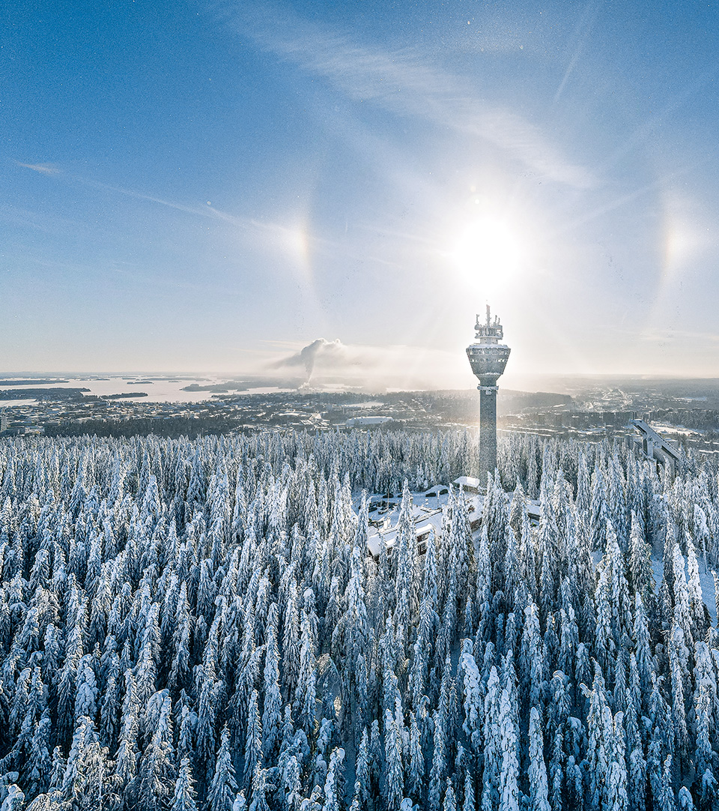
Pohjois-Savon matkailu
Majoitus- ja ravitsemisalan toimipaikkoja (8/2024) 601
Yöpymisten lukumäärä majoitusliikkeissä (v. 2023) 829 629
Matkailukeskuksia ja -keskittymiä
Tahko, Kuopio
Koskisydän, Tervo
Urheilu- ja vapaa-ajan kohteita
Puijon alue, Kuopio
Sport & Spa Hotel Vesileppis, Leppävirta
Matkailukeskus Rauhalahti, Kuopio
Kasurilan hiihtokeskus, Siilinjärvi
Metsäkartano, Rautavaara
Kylpylöitä
Kylpylähotelli Rauhalahti, Kuopio
Virkistysuimala Fontanella, Siilinjärvi
Kylpylähotelli Kunnonpaikka, Siilinjärvi
Spa Hotel Runni, Iisalmi
Tahko Spa Hotel, Kuopio
Tapahtumia
Kuopio Tanssi ja Soi, Kuopio
Kuopio Wine Festival, Kuopio
Finland Ice Marathon, Kuopio
Eukonkannon MM-kisat, Sonkajärvi
Suonenjoen Mansikkakarnevaalit, Suonenjoki
Oluset, Iisalmi
Kuopiorock, Kuopio
Sampea ja Samppanjaa, Varkaus
Joroisten Musiikkipäivät, Joroinen

Slide 14
Pohjois-Savon kuntien väestö, työpaikat ja tuloveroprosentit
Kunta | Väkiluku 31.12.2023 | Työpaikkoja yhteensä v. 2022 | Alkutuotanto %:a työpaikoista | Jalostus %:a työpaikoista | Palvelut %:a työpaikoista | Tuloveroprosentti v. 2024
Iisalmi | 20 618 | 8 931 | 3,5 | 28,0 | 67,6 | 7,90
Joroinen | 4 590 | 1 298 | 25,3 | 21,6 | 51,1 | 8,60
Kaavi | 2 628 | 765 | 12,8 | 24,1 | 61,8 | 9,80
Keitele | 2 035 | 938 | 12,4 | 38,4 | 48,4 | 7,90
Kiuruvesi | 7 475 | 2 280 | 23,5 | 15,0 | 59,6 | 9,50
Kuopio | 124 021 | 55 401 | 2,4 | 15,1 | 81,5 | 8,10
Lapinlahti | 8 975 | 2 763 | 16,5 | 25,6 | 56,5 | 9,40
Leppävirta | 9 049 | 2 863 | 6,7 | 40,7 | 51,6 | 8,40
Pielavesi | 4 073 | 1 146 | 22,8 | 10,3 | 64,8 | 9,10
Rautalampi | 2 933 | 829 | 17,9 | 15,9 | 64,1 | 9,90
Rautavaara | 1 424 | 426 | 11,7 | 12,2 | 75,6 | 9,40
Siilinjärvi | 21 290 | 7 227 | 3,6 | 30,4 | 64,9 | 9,40
Sonkajärvi | 3 637 | 1 084 | 20,1 | 15,4 | 63,0 | 8,60
Suonenjoki | 6 708 | 2 360 | 7,2 | 28,7 | 62,8 | 9,10
Tervo | 1 412 | 347 | 18,4 | 6,3 | 74,1 | 9,90
Tuusniemi | 2 313 | 621 | 21,6 | 19,0 | 57,3 | 9,40
Varkaus | 19 727 | 8 035 | 1,7 | 34,3 | 63,4 | 8,80
Vesanto | 1 895 | 504 | 20,2 | 5,8 | 71,8 | 9,20
Vieremä | 3 387 | 2 018 | 16,7 | 55,9 | 26,6 | 8,40
Pohjois-Savo | 248 190 | 99 836 | 5,3 | 21,3 | 72,4 | 8,46
Koko maa | 5 603 851 | 2 423 548 | 2,5 | 21,0 | 75,3 | *7,46
Lähde: Tilastokeskus, Kuntaliitto. *Manner-Suomen kuntien keskimääräinen tuloveroprosentti

Slide 15
Pohjois-Savon liitto
Sepänkatu 1
70100 Kuopio
Puh. 017 550 1400
www.pohjois-savo.fi
etunimi.sukunimi@pohjois-savo.fi

